Slide 1
Ребров Андрей Юрьевич - Участник СВО
Выпускник нашей школы

Slide 2
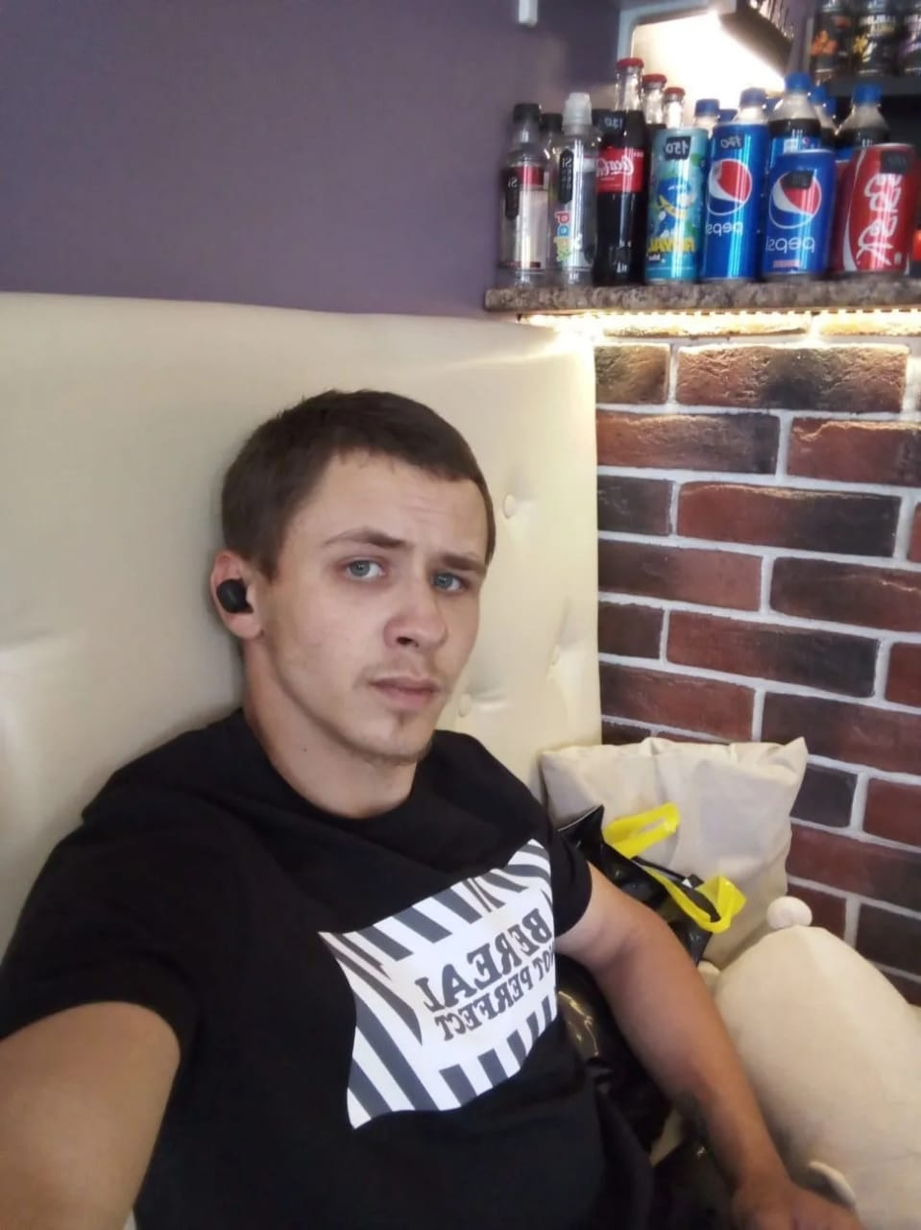
Андрей родился 12.11.2002 г.
в Молоковском районе,
д. Лутовинино. Проживал в
г. Бежецк. Учился в Максати-
хинской школе – интернат с
2014 г. по 2020 год.

Slide 3
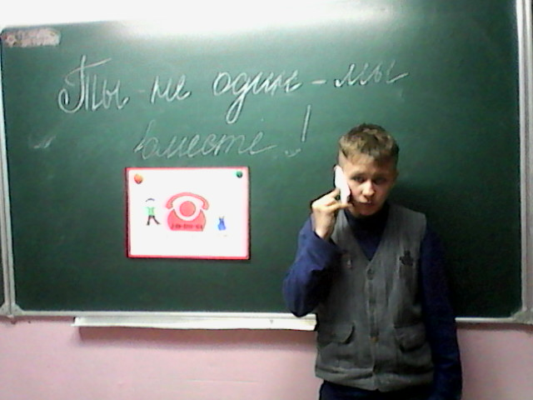
Учился на «4» и «5».
Любил рисовать,
конструировать. Постоянно
что – то мастерил. Хорошо
пел, учил стихи. Принимал
активное участие в жизни
класса и школы.

Slide 4
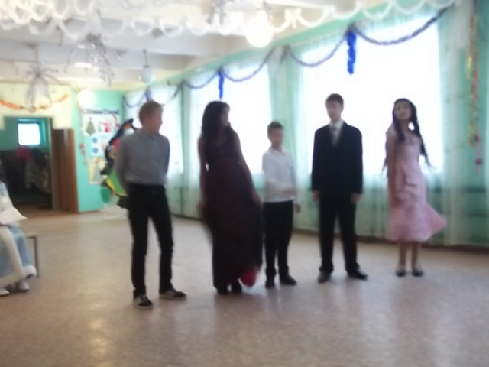
Выступление на
Новогоднем
Утреннике.

Slide 5
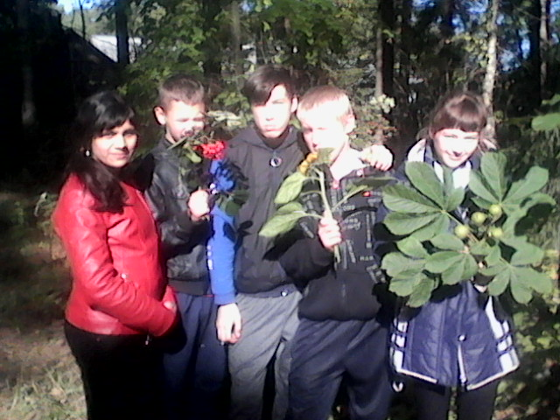
Дружил с
одноклассниками

Slide 6
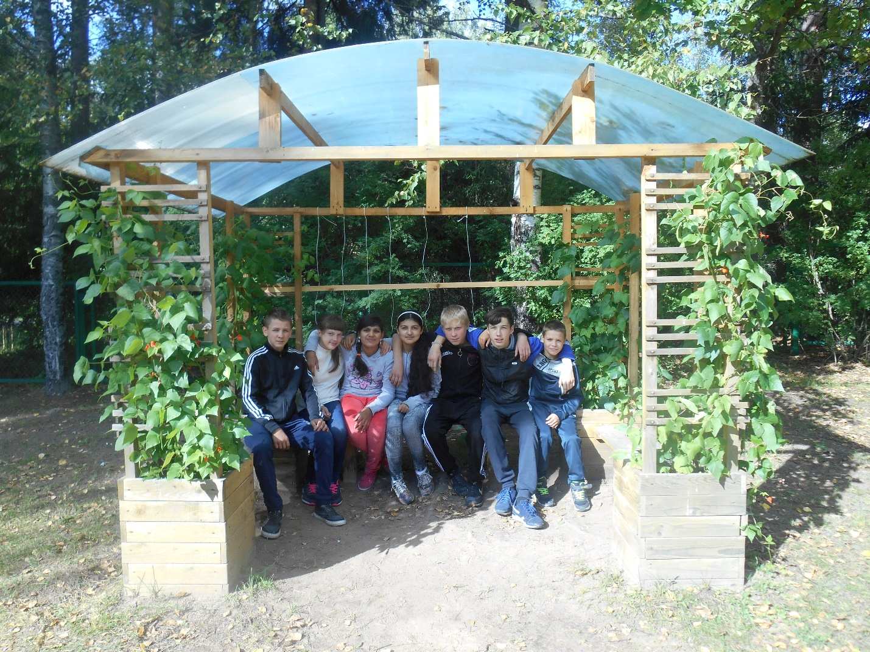
Андрей был
жизнерадостным,
добрым парнем.

Slide 7
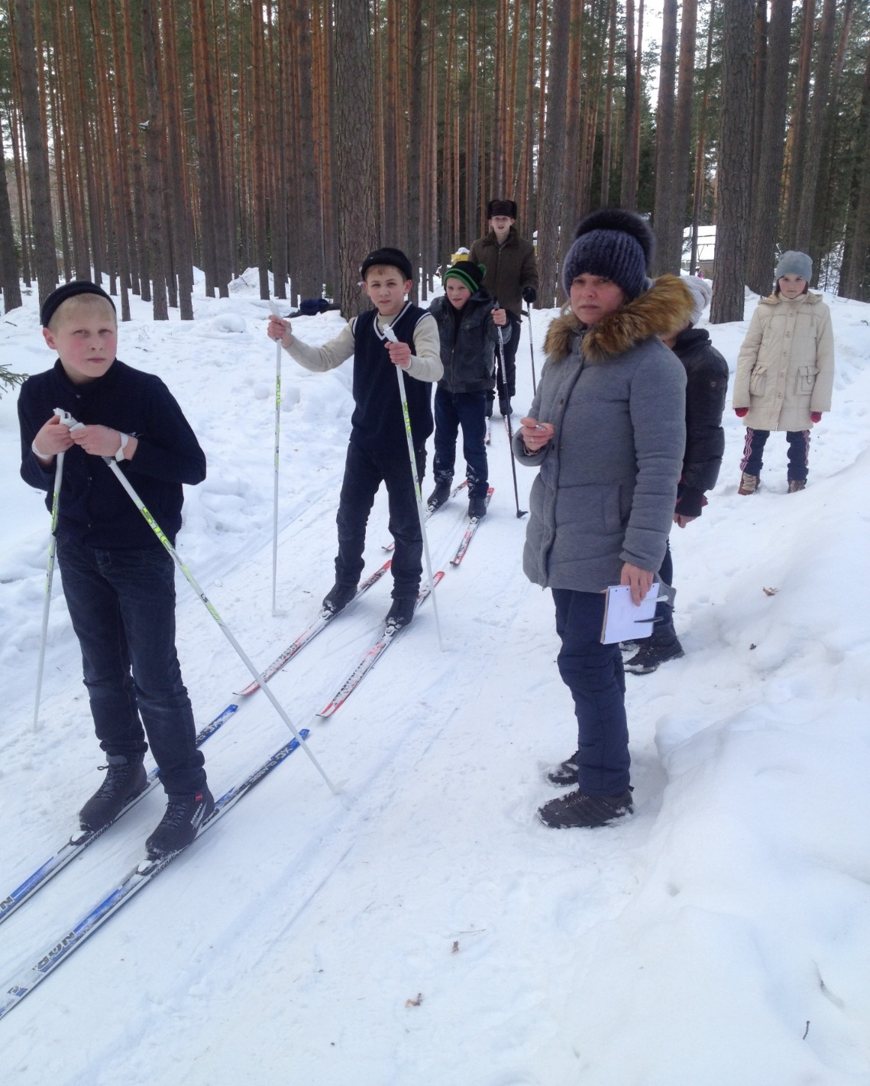
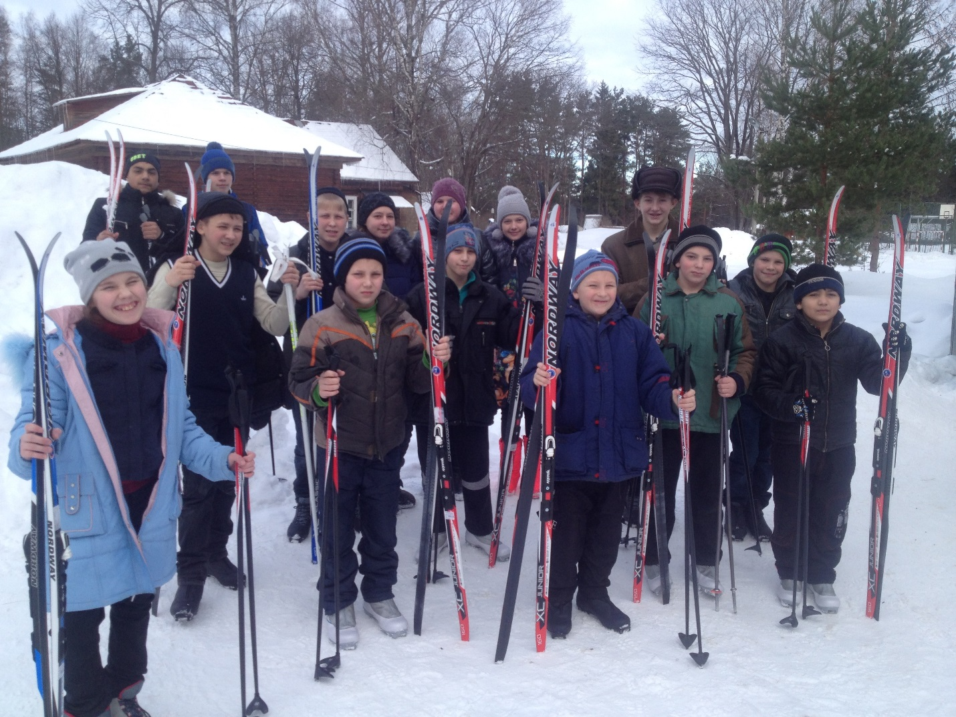
Любил спорт

Slide 8
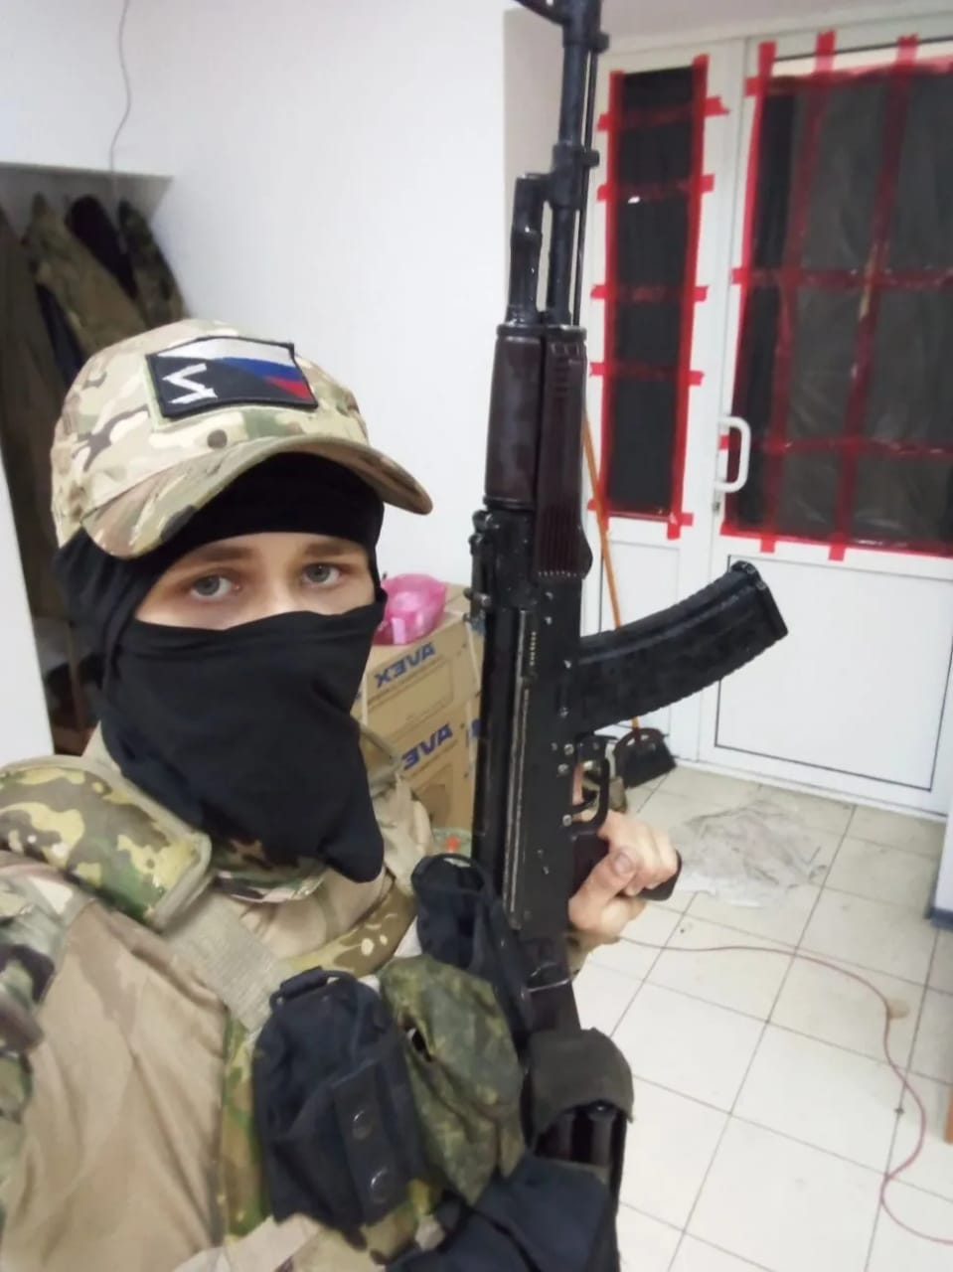
После школы поступил в
Профессиональное училище № 18. п. Максатиха.
Переехал с мамой в Смоленскую область г. Сафорово. Женился. В сентябре у него родился сын Андрей Андреевич, которого ему не удалось увидеть.
7 января 2024 года подписал контракт с вооружёнными силами РФ.

Slide 9
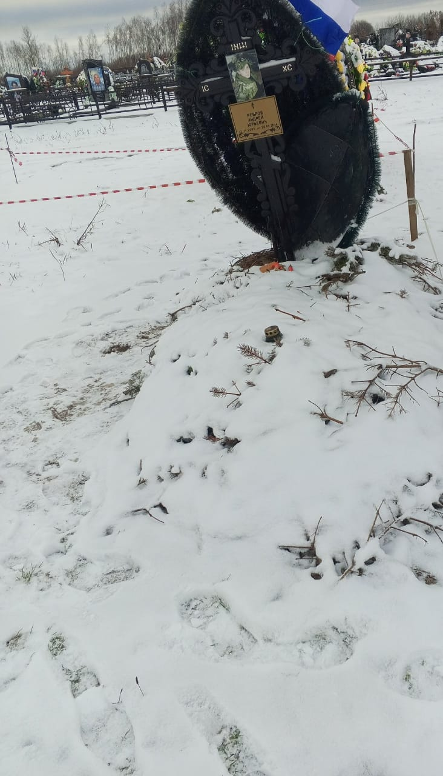
Погиб 20 июня 2024 года
В Херсонской области,
село Крынки.

Slide 10
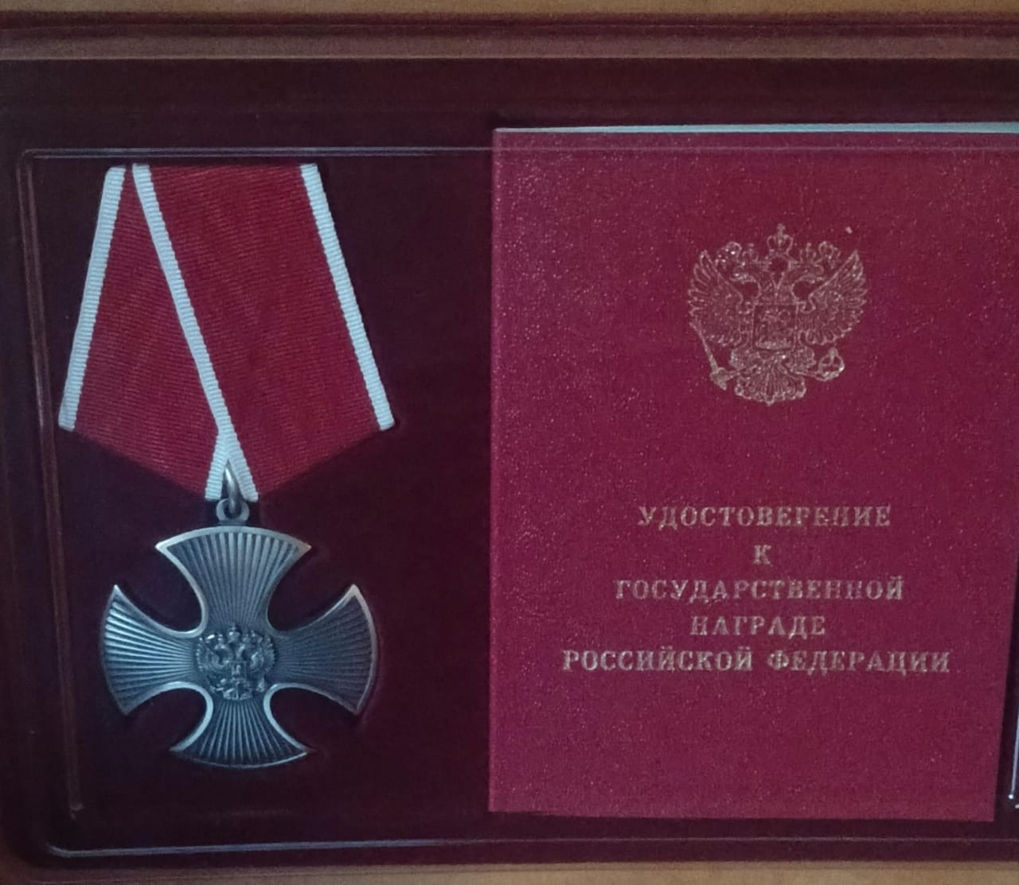
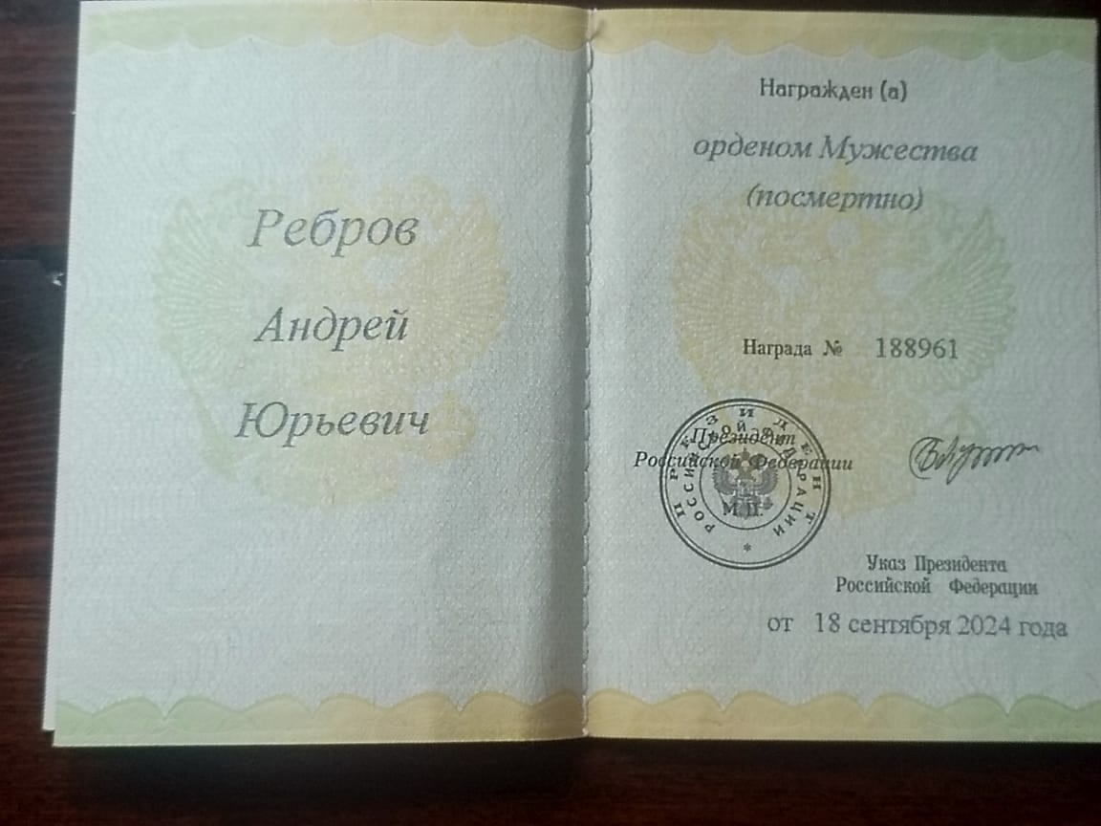
Посмертно награждён орденом Мужества

